Slide 1
الخطوات المنهجية المتبعة في فحص أضرار المعلم الاثري والتدخل العلاجي

Slide 2
تعتبر الفحوص والتحاليل المخبرية للمخلفات المادية الأثرية و التراثية أساس لتحديد طبيعة مادة الأثر و طريقة تصنيعه الفنية و التكنولوجية ، و التي تساعد في معرفة التركيبة الكيميائية والمعدنية للمواد ، بالإضافة إلى الخواص الفيزيائية والكيميائية لها ، وهذا من أجل تشخيص أوضح للعوامل المسببة التلف هذه المواد وفهم آلية تدهورها ، و ذلك بغية اقتراح حلول ناجعة وفعالة من أجل القضاء على التلف أو إيقافه من دون المساس بالمادة الأصلية أو التسبب في مشكلة إضافية ، كما تساعدنا في الاختيار الأمثل لمواد الترميم و إعادة التهيئة و التأهيل للمعالم التاريخية بصفة عامة .

Slide 3
الفحص أو الملاحظة :
هي أول خطوة تواجه المتخصصين عند البدء في إعداد خطة الصيانة، فهي أفضل وسيلة للتعرف على المبنى بشكل جيد، وهي الأساس لأي تدخل مستقبلي وأعمال الفحص للأثر إما أن تكون بصرية أو بالفحص الدقيق باستخدام الأساليب والأجهزة العلمية الحديثة. ومن خلال استخدام أساليب الفحص والمختلفة يمكن الحصول على دراسة شاملة عن الأثر أو المبنى من حيث مواد وأساليب البناء لعناصره المختلفة ومظاهر التلف والمشاكل الموجودة به.
أهمية الفحص:
تساعد على فهم المبنى
- تساعد في التعرف على حالة المبنى والمشاكل التي تواجهه.
. تساعد في عملية اتخاذ القرار واختيار التدخلات المناسبة وأساليب الترميم والصيانة الصحيحة

Slide 4
تشتمل عملية الفحص على الخطوات التالية:
أ - الدراسات التاريخية وجمع المعلومات:
مصدرها :
تعتمد هذه الخطوة على تجميع المعلومات التاريخية من المصادر المختلفة سواء من الوثائق والكتب والمراجع أو من المصادر والروايات الشفهية
وتكون هذه المعلومات مكتوبة أو على شكل صور أو رسومات قديمة.
محتواها:
هي دراسات تاريخية فنية ومعمارية وهي تشتمل على النقاط الآتية :
المنشئ .
ظروف الإنشاء.
طريقة الإنشاء.
. البيئة العمرانية المحيطة بالأثر وتطورها .
الظروف البيئية المحيطة بالأثر وتطورها وتغيرها منذ الإنشاء حتى الوقت الحاضر .
الطابع المعماري للمبنی .
الكتابات والزخارف والنقوش على الأثر
الإضافات والتغييرات التي طرأت على الأثر
الترميمات السابقة للمبنى.
حصر لكافة الدراسات التي تمت على الأثر .
.

Slide 5
هدفها:
تساعد جميع هذه المعلومات على تحديد القيمة الثقافية لهذه المباني وطبيعة وظيفتها السابقة ومالكها الأصليين وتاريخهم، حيث تساعد فيما بعد تحديد كيفية التدخل في المبنى.
والخطوة المهمة في هذه المرحلة هي عملية تفسير النتائج والمعلومات التي تم الحصول عليها استخدامها في إعداد خطة الترميم والصيانة وإعادة التوظيف والتأهيل

Slide 6
ب- مرحلة التوثيق:
محتواها:
ا- المساقط التسجيلية: يوضح عليها كافة التفاصيل الموجودة على الطبيعة كالشروخ
والأحجار دون أي إضافة أو أبعاد وتكون مصحوبة بمقياس جرافیکی للاسترشاد.
ب- المساقط المعمارية : يوضح عليها كافة الأبعاد والمناسيب ويرمز لكل فراغ برمز
خاص ولكل حائط رمز آخر مرتبط برمز الفراغ الموجود به .
ج- المساقط الوصفية : يتم وصف كل المواد والشروخ وكذا أماكن العينات ونتائجها
وأماكن التدهور وأنواعها .
د- التفاصيل المعمارية : يتم عمل كافة التفاصيل المعمارية للأبواب والشبابيك والسلالم
والتفاصيل المعمارية الدقيقة كمقرتصات والأسقف الخشبية والرخام .

Slide 7
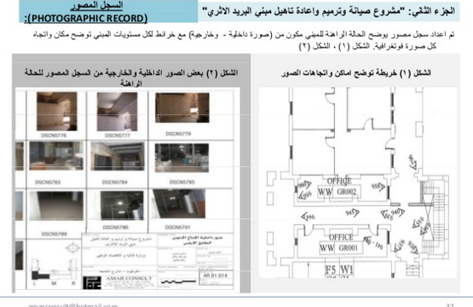

Slide 8
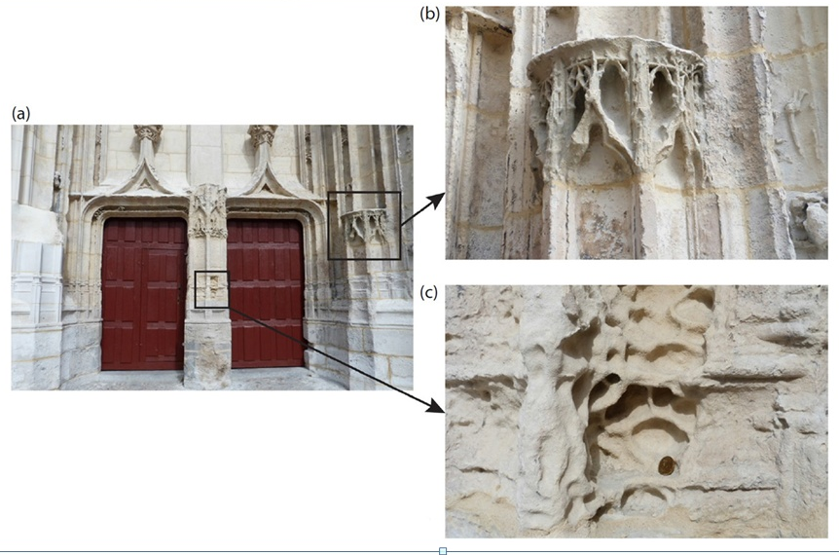

Slide 10
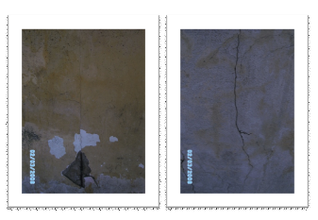

Slide 11
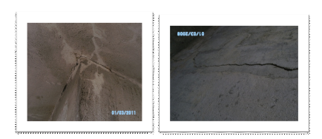

Slide 12
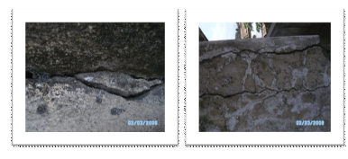

Slide 14
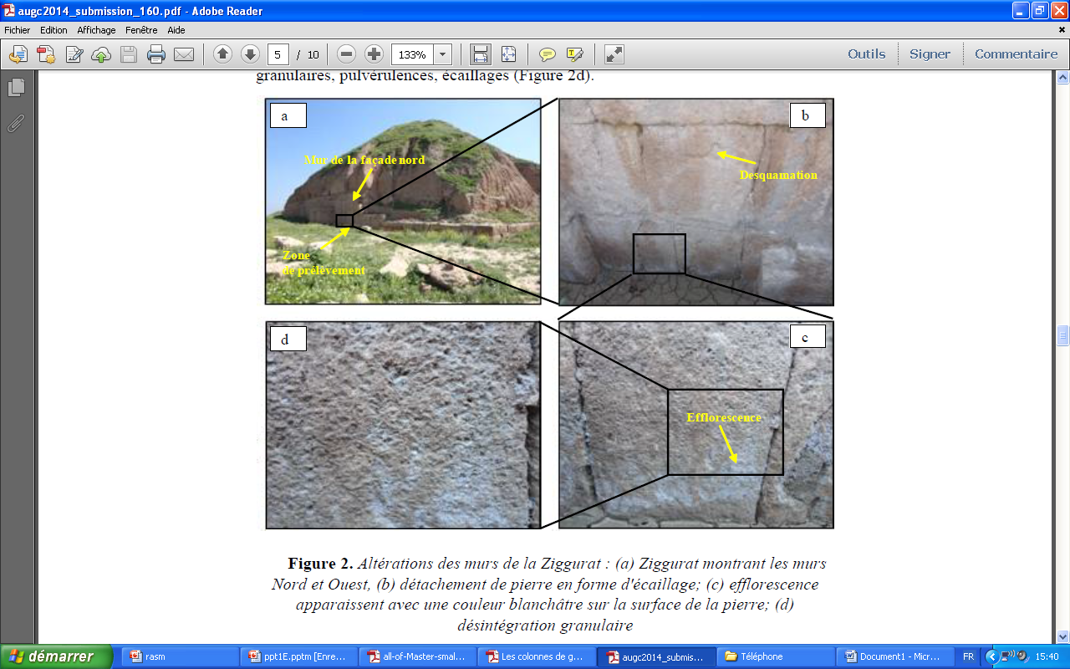

Slide 15
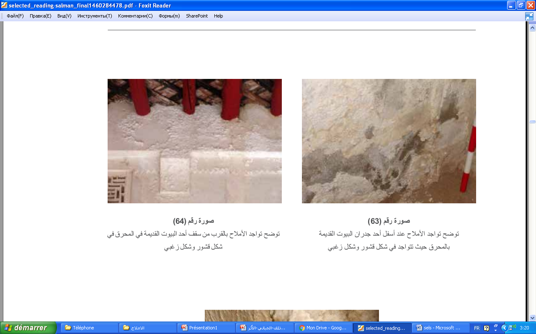
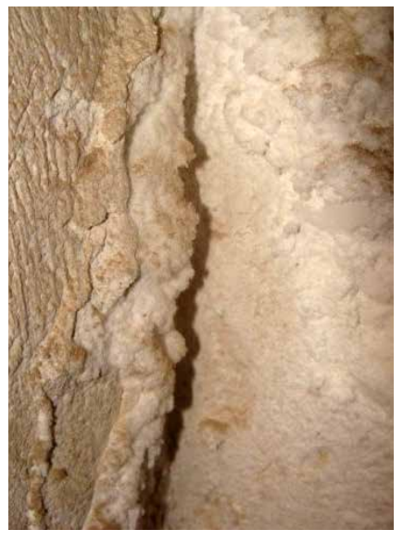
التزهر الزغبي و قشور
املاح زغبية ناعمة

Slide 16
ج- الفحص البصري المبدئي:
تعتبر هذه الخطوة من أهم الخطوات في مرحلة الفحص والتوثيق، ففي هذه الخطوة يتم تحديد الحالة والوضع الراهن للمبنى والتي على أساسها تحدد طريقة التدخل والعلاج.
تبدأ عملية الفحص البصري بأخذ نظرة على واجهات المبنى من مسافة بعيدة الجميع جهاته إن أمكن، ومن ثم الاقتراب من المبنى لأخذ نظرة من الأعلى على المبنى من أحد المباني المجاورة أو أي وسيلة أخرى، وبعدها يتم الدوران حول جميع جوانب المبني عن قرب للتعرف على الواجهات والجيران المحيطين به
وبالاقتراب أكثر من المبنى يتم إجراء الفحص القريب المسافة بحيث يكون الفاحص قريبا جدا من اسطح المبنى بطول ذراع تقريبا
، حيث يمكنه رؤية التفاصيل الدقيقة في الواجهات والتي من الممكن أن تكون قد لفتت نظره أثناء الفحص البعيد مثل الاختلاف في الألوان والفواصل والزخارف والشروخ ومظاهر التلف الأخرى.
بعد الانتهاء من الفحص الخارجي يتم الدخول للمبنى لإجراء الفحص الداخلي للتعرف على مكونات المبنى وتصميمه وتقسيماته الداخلية. وخلال هذه المرحلة يتم تعيين الأجزاء الداخلية المميزة للمبني للحفاظ عليها مستقبلا وعدم تغييرها، وكذلك التعرف على علاقة أجزاء المبنى مع بعضها، وهل العلاقة فيما بينها تعتمد على فتحة باب أو ممر أو سلم.
والمهم هنا هو أن جميع الخطوات التي تم اتخاذها خلال هذه المرحلة توثق كتابيا وبالصور. وأن بعد الانتهاء من هذه المرحلة يتم في الغالب التعرف على قيم المبنى والأجزاء التي يجب الحفاظ عليها بشكل هام، والأجزاء التي يجب إجراء تدخل سريع لها في المستقبل القريب فيما يعرف بتدابير السلامة

Slide 17
أساليب الفحص المبدئی : يمدنا الفحص المبدئي (البصري أو المرئي ) بمعلومات أساسية مفيدة عن مادة الاثر قبل البدء في اختبارات تفصيلية دقيقة ويعتمد على :
الأسلوب البصري المباشر:۔
حيث كان الاعتماد في التشخيص على العين المباشرة أو باللمس أو بالتطبيل على سطح المادة.
استخدام بعض الأدوات البسيطة مثل :
العدسات المكبرة البسيطة والتي تعطي معلومات عن اللون وكذلك عن التلف السطحي وكذلك طريقة الصنع.
استخدام الضوء العادي بزوايا سقوط مختلفة حيث يعطي معلومات عديدة عن طبيعة مادة الأثر وكذلك حالة تلفه ، فمثلا الإضاءة المباشرة الأمامية للأثر تعطي معلومات عن اللون والشفافية و اللمعان ، اما الضوء الجانبي فيعطى معلومات عن التركيب البنائی أي النسجي و وجود مختلفة الأحجام

Slide 18
ج- الفحص الدقيق: تعتبر هذه الخطوة مكملة للخطوة السابقة، وفيها يقترب الفاحص بشكل أكثر من المبنى ويستخدم فيها بعض من الأدوات والأجهزة المساندة
وهي مرحلة التحليل والفحوص والاختبارات للمواد
وتتم هذه المرحلة للتعرف على :
- المكونات الكيميائية والمعدنية والعنصرية لمادة الاثر باستخدام الأجهزة العلمية الحديثة مثل التحليل باستخدام طريقتي حيود وتفلور الأشعة السينية، او
التحليل بوحدة التحليل الملحقة بالميكروسكوب الالكتروني الماسح ، وتحليل العناصر الدقيقة بالاثر من خلال جهاز الامتصاص الذری التحليل أو التحليل بأطياف الاشعة تحت الحمراء أو الأشعة فوق البنفسجية.

Slide 19
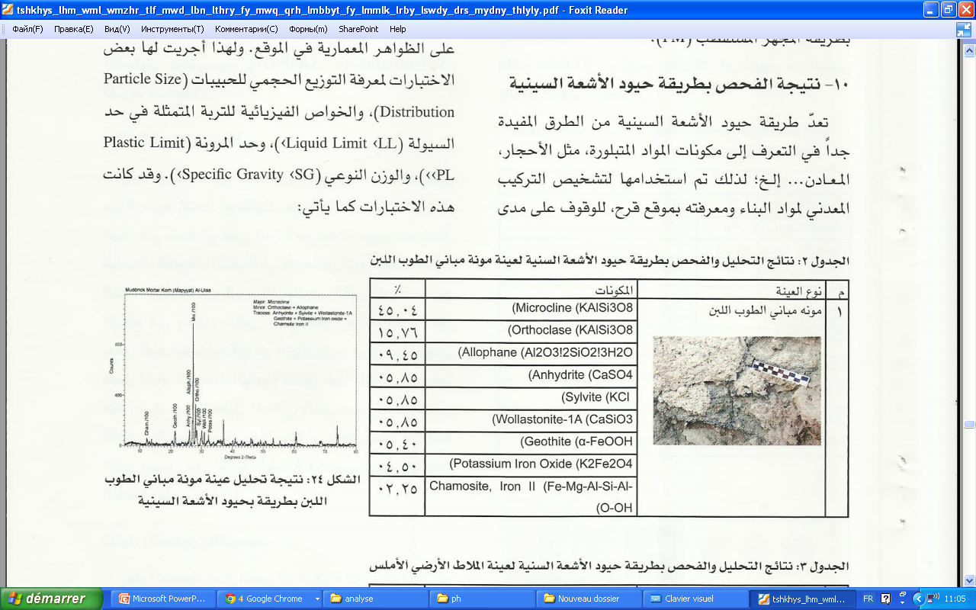

Slide 20
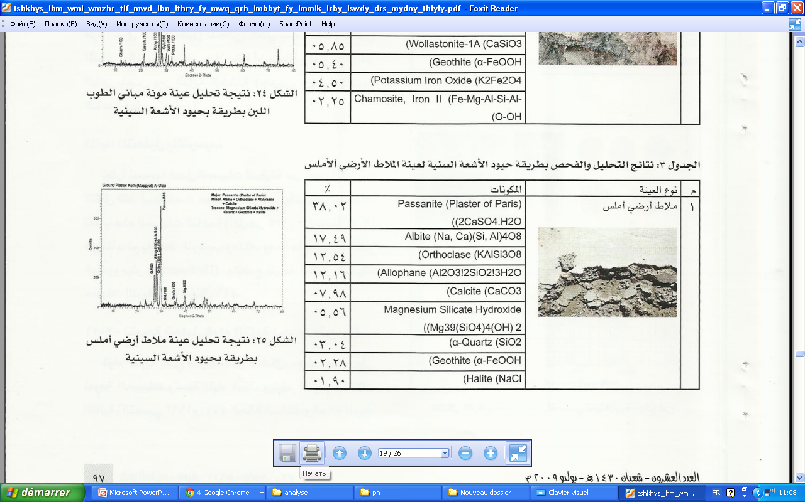

Slide 21
. - التركيب الداخلي الدقيق لمادة الأثر ومدى تأثره بمفردات البيئة المحيطة باستخدام الميكروسكوب الضوئي والمستقطب و الالكتروني الماسح،Light Polarizing
Scanning Electron Microscope ، X - Ray Radiography وجهاز الفحص
بالرنين المغناطیسی Magnetic Rosenance Imaging .

Slide 22
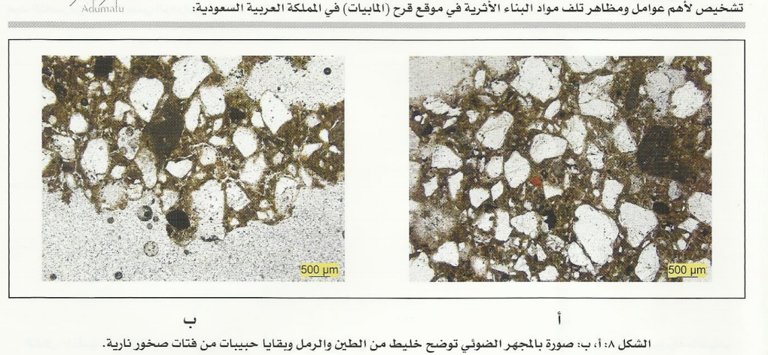
باستخدام الميكروسكوب الضوئي

Slide 23
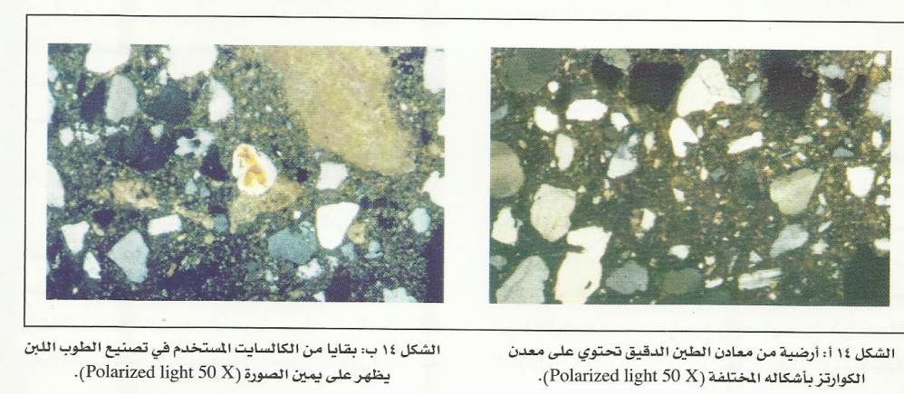
باستخدام الميكروسكوب المستقطب

Slide 24
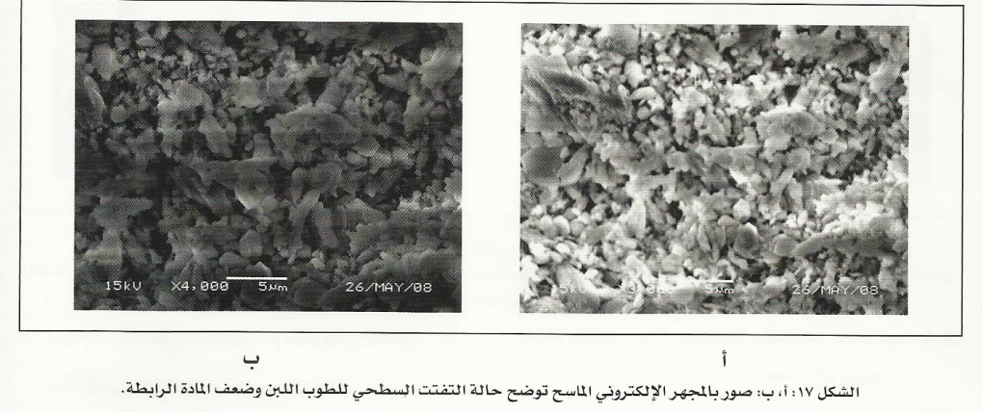
باستخدام الميكروسكوب الالكتروني الماسح،

Slide 25
-نواتج التفاعلات المتبادلة بين مادة الأثر والبيئة المحيطة .
- تحليل مفردات البيئة المحيطة بالاثر سواء المكونات الصلبة او السائلة او الغازية
وتطورها ومؤثراتها ومظاهرها وتأثيراتها على مكونات الاثر
. - التعرف على الخواص الفيزيائية والكيميائية والميكانيكية والكهربية والمغناطيسية والصونية لمادة الاثر .
- تقييم وتحليل وفحص واختبارات المكونات المعدنية والكيميائية المواد و خامات
الترميم، وتعيين خواصها المختلفة .

Slide 26
. الدراسات الإنشائية
دراسات التربة والأساسات وحركة المياه الجوفية تشمل دراسات التربة والأساسات على
دراسة حركة منسوب ونوعية المياه تحت السطحية .
. دراسة طبقات التربة أسفل مناسيب التأسيس .
. تقييم الخواص المختلفة للتربة . . تعيين التركيب الكيميائي للتربة.
• دراسة نوع وطريقة ومناسيب وقطاعات المنشأ عند منسوب التأسيس

Slide 27
. الدراسات الإنشائية بواسطة التمثيل الرياضي للأثر .
وتشمل هذه الدراسات :
التحليل الإنشائي لعناصر المنشأ المختلفة.
. دراسة أتزان واستقرار المنشأ تحت تأثير الأحمال الديناميكية التي قد يتعرض لها مثل أحمال الزلازل والرياح وحركة مرور المركبات بجواره .
التجارب الحقلية غير مدمرة للأثر
مراقبة منسوب المياه طوال فترة الإعداد
التركيب الكيميائي والبيولوجي للمياه.
مراقبة درجات الحرارة والرطوبة النسبية على مدار فترة الدراسة . و مراقبة الشروخ والأبراج وحركتها على مدار اليوم العام الميلادی ( تحديد علاقات الليل والنهار والمواسم المناخية المختلفة ) .
سرعة سريان الصوت بالحوائط لتحديد الفراغات الموجودة بداخل الحوائط . تقييم المواد والخامات المستخدمة في أعمال التقوية والتدعيم والعزل والحماية
للهيكل الإنشائي للمبنى، وسلوكها وتصرفها الفيزيائي والكيميائي والميكانیكی بعد إضافتها للأثر .

Slide 28
ج- الجانب التجريبي
د- الجانب التطبيقي وأعمال الترميم
ه- مراقبة حالة الأثر بعد الانتهاء من الترميم: لبيان التغيرات التي يمكن أن تطرأ على الأثر

Slide 29
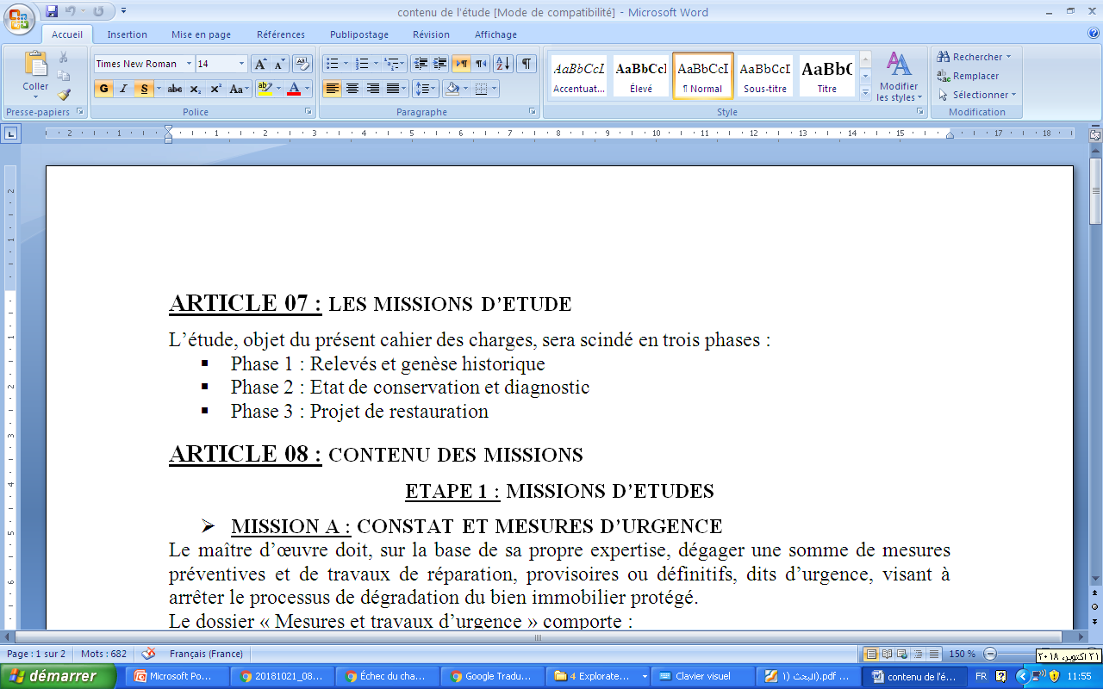
محتوى الدراسة التي عمل بها من طرف مديرية الثقافة خلال الترميمات التي اقيمت في 2010

Slide 30
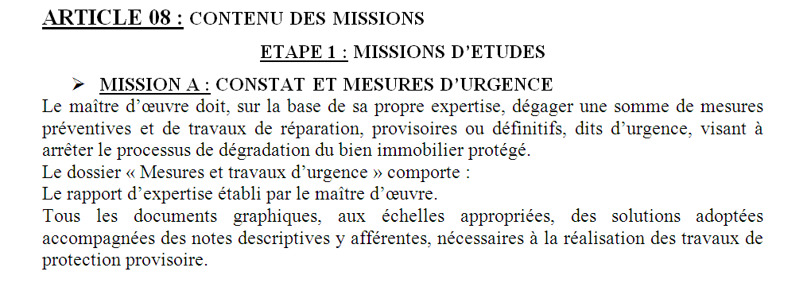

Slide 31
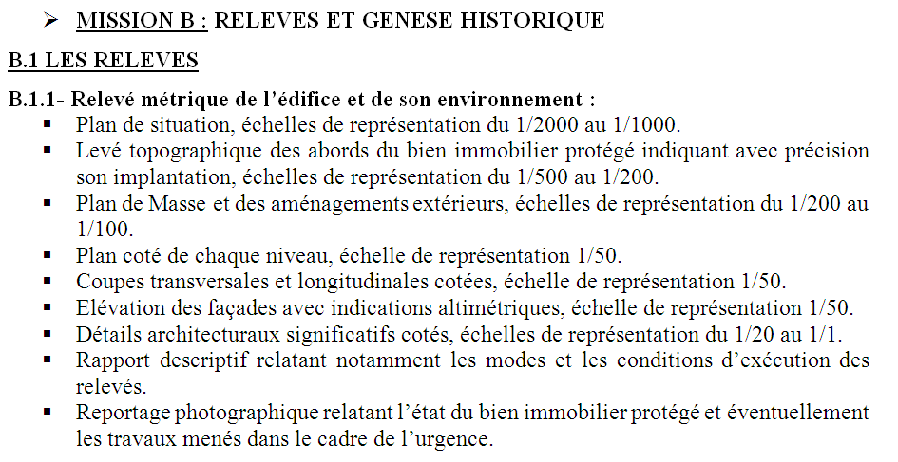

Slide 32
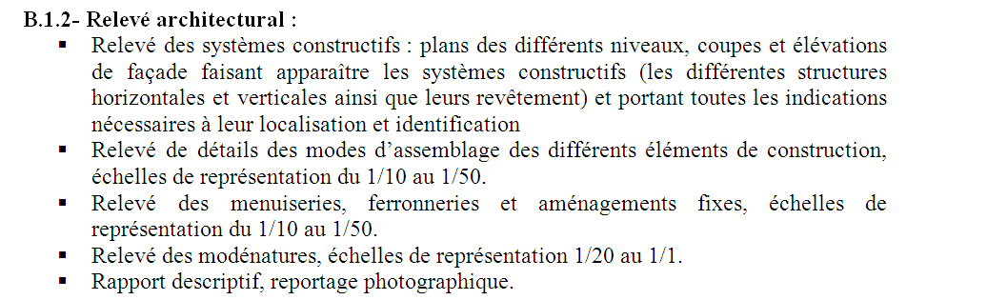
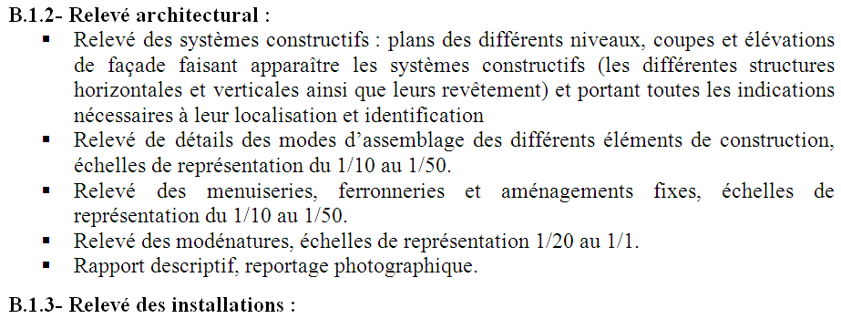

Slide 33
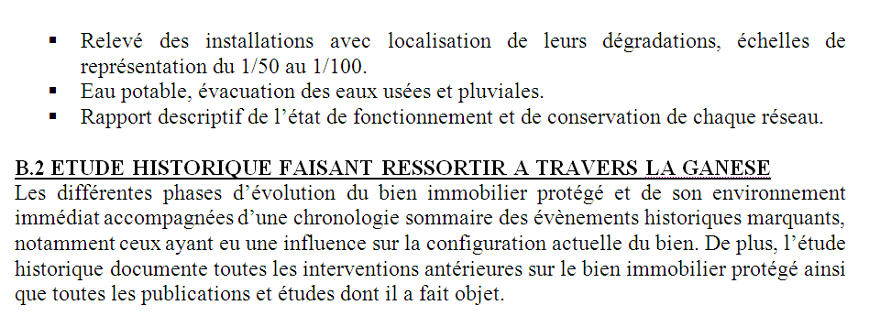

Slide 34
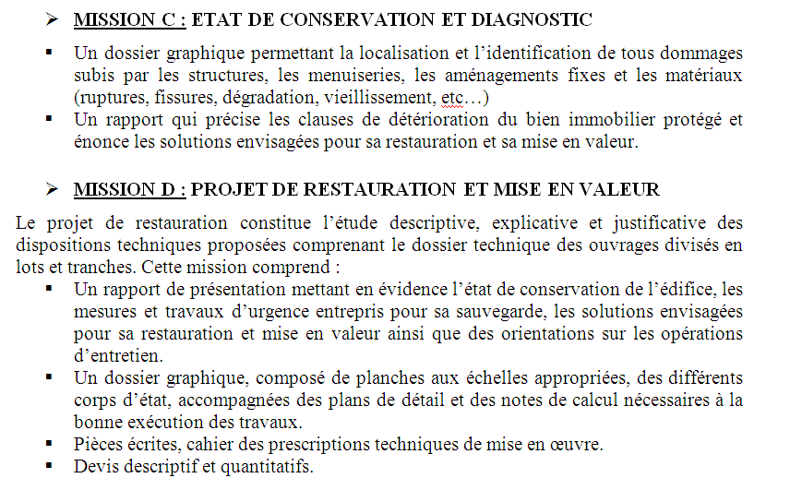

Slide 35
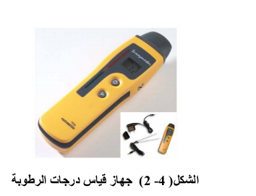

Slide 36
الفحص بطريقة الارتداد
يعتبر من أحدث الطرق حادثة و استعمالا في تقدير مقاومة الأجزاء الحاملة للمعلم (الجدران والأعمدة) ، و تتم عن طريق استخدام جهاز مطرقة شميدت .و تتمثل في اصطدام رأس مقياس المطرقة بواسطة دافعة مباشرة السطح الحجر ثم ارتداده مرة أخرى، ثم قياس مقدار الارتداد و تصنيفه إلى أرقام تسمى الارتداد (س) ، و قد تبين وجود علاقة بين رقم الارتداد و قيمة مقاومة الضغط على شكل منحنيات بيانية . و اعتمادا عليها يمكن تعيين قيمة التضرر المبنى.

Slide 37
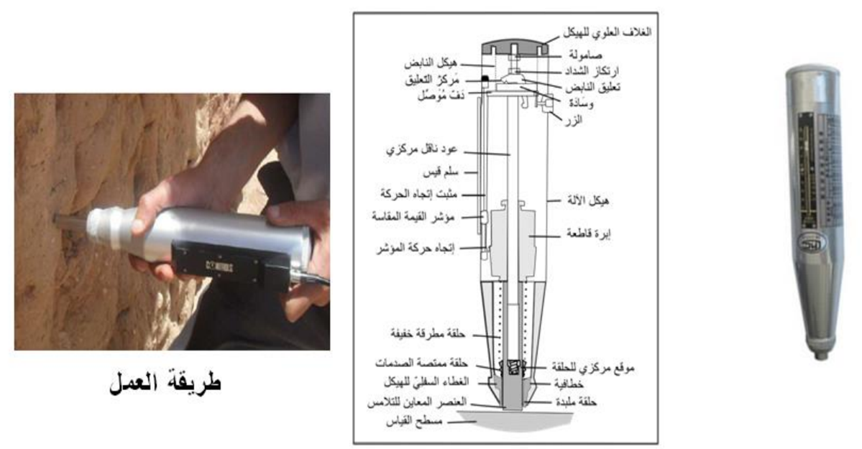

Slide 38
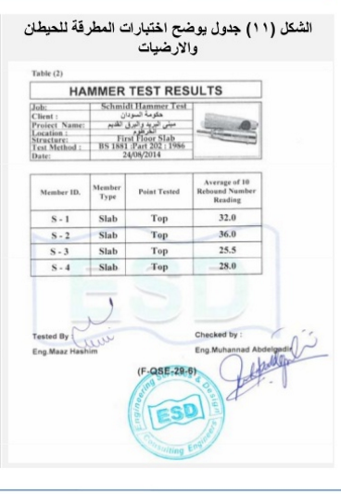

Slide 39
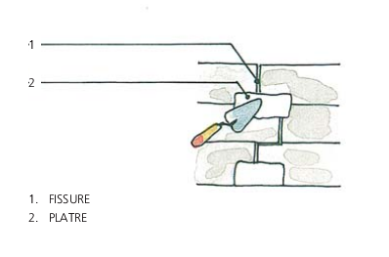
. فحص ومراقبة الشروخ:
دراسة ومراقبة الشروخ في المبنى والتأكد فيما إذا كانت هذه الشروخ متحركة ام ثابته ودراسة اتساعها ومدی خطورتها. ويمكن مراقبة هذه الشروخ باستخدام قطع زجاجية أو جبسية أو اجهزة حديثة للتأكد من مدى خطورتها.

Slide 40
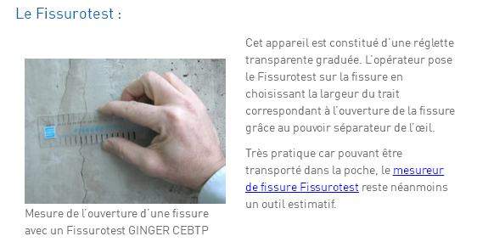

Slide 41
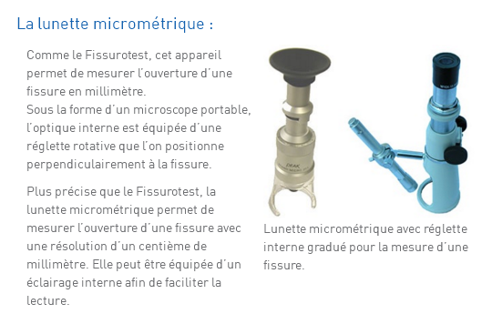

Slide 42
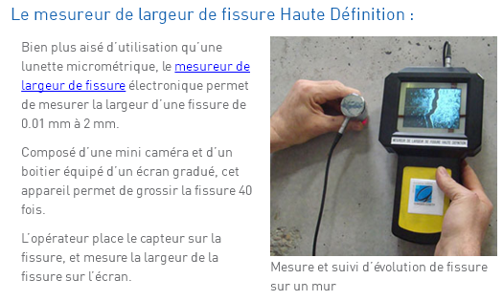

Slide 43
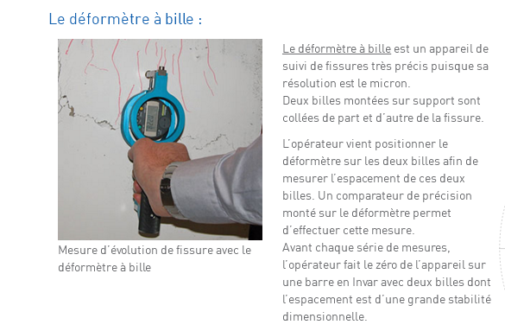

Slide 44
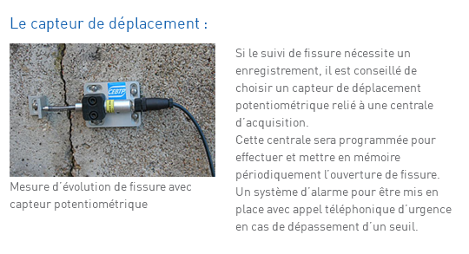

Slide 45
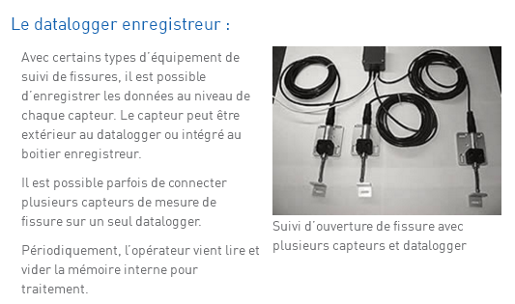

Slide 46
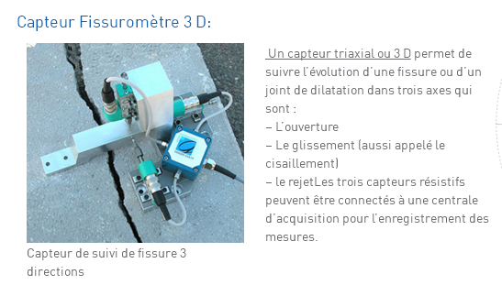

Slide 47
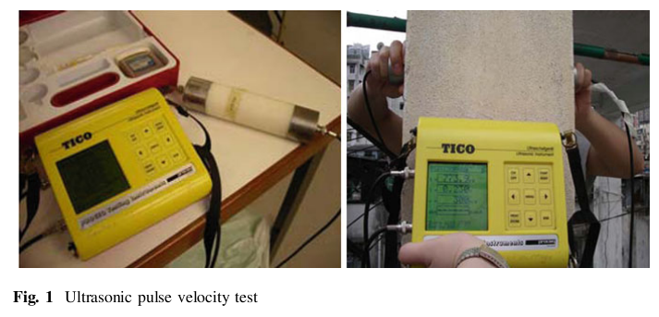
في اختبار سرعة النبض بالموجات فوق الصوتية ، وقت السفر من خلال نبض بالموجات فوق الصوتية
يتم قياس الهيكل الخرساني ويتم تحديد سرعة النبض بواسطة
العلاقة: سرعة النبض = المسافة / الوقت

Slide 48
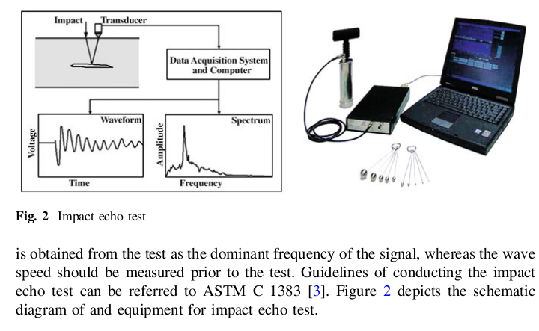
اختبار الصدى الأثر ، وتأثير الميكانيكية قصيرة المدة ، التي تنتج عن طريق النقر على
كرة فولاذية صغيرة ضد سطح الخرسانة ، تولد إجهاد منخفض التردد
موجات (تصل إلى حوالي 80 كيلوهرتز) تنتشر عبر البنية وتنعكس
العيوب و / أو السطوح الخارجية

Slide 49
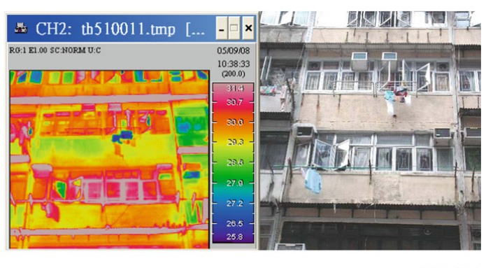
Infrared Thermography
استخدام الأشعة تحت الحمراء الحرارية (أو اختصارها كـ IRT) في التلف الهيكلي
التقييم هو واحد من التطبيقات الواسعة للتصوير الحراري. الحراري
الكاميرا بالكشف عن الإشعاع في نطاق الأشعة تحت الحمراء وإنتاج صور للإشعاع.
على سطح هيكل خرساني ، ومناطق مع محاصرة الرطوبة ، تسرب المياه ،
سبليت ملموسة ، debonding من البلاط ، وما إلى ذلك

Slide 50
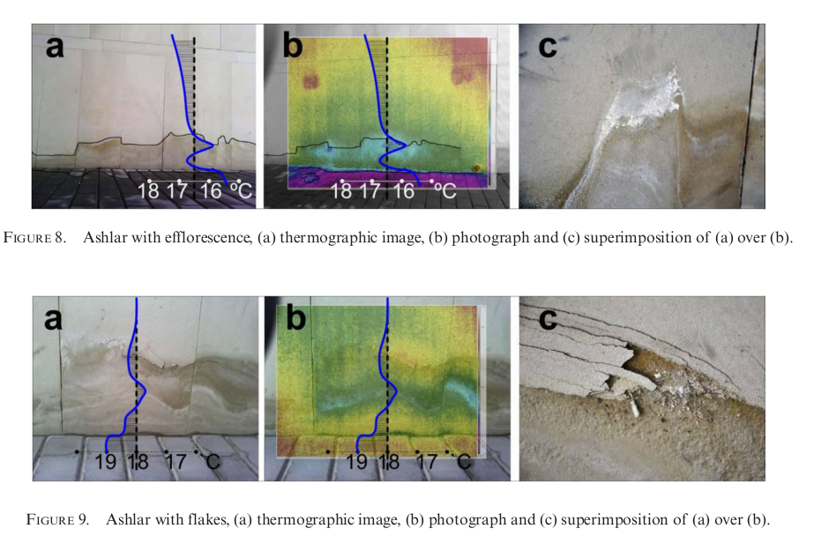

Slide 51
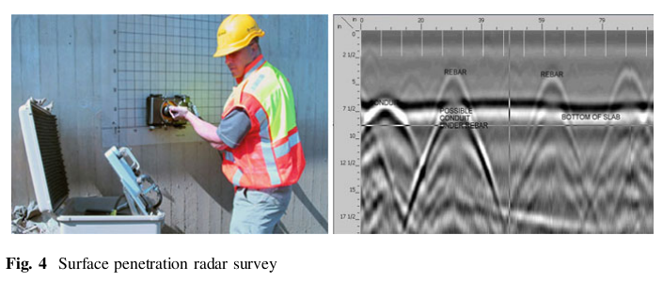
ضمن رادار اختراق السطح ، أو SPR ، نشر نبضات الموجات الكهرومغناطيسية في البنية الخرسانية ، وتنعكس هذه الموجات عندما
تواجه مادة لديها خصائص كهربائية مختلفة إلى حد كبير

Slide 52
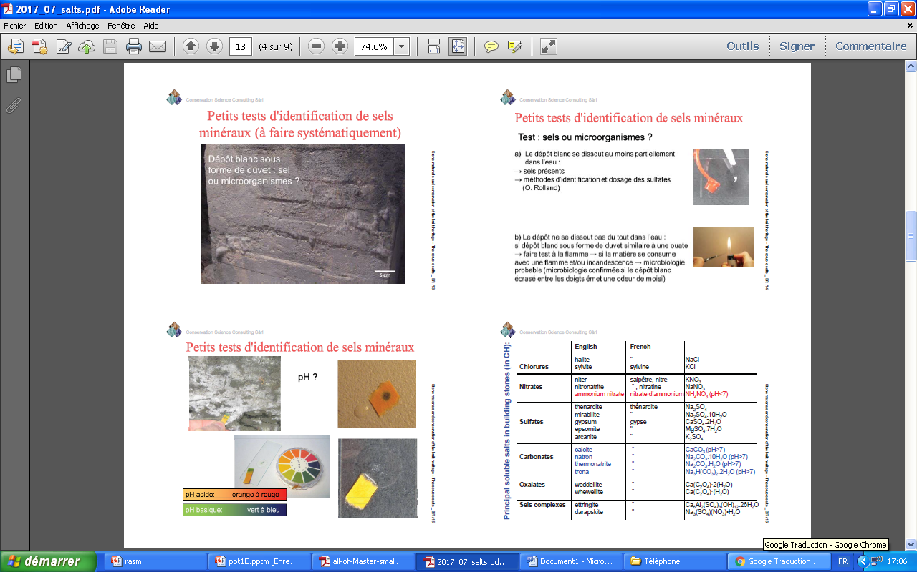

Slide 53
